Slide 1
Patologías más frecuentes del aparato estomatognático
Universidad Guadalajara Lamar
Epidemiologia de la salud bucal
Christian Alberto Padilla Navarro
2-A Odontología

Slide 2
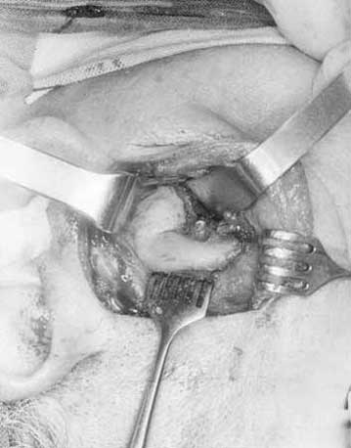
ANQUILOSIS
La anquilosis temporo-mandibular, es la fusión ósea, fibrosa o cartilaginosa de las superficies que conforman la articulación: cavidad glenoidea del temporal-cóndilo mandibular. La anquilosis puede presentarse en periodo de crecimiento o después de completado este, afectando la función mandibular y en ocasiones estética facial.

Slide 3
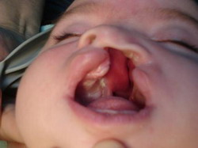
LABIO LEPORINO Y PALADAR HENDIDO
El labio leporino y el paladar hendido se desarrollan en la etapa temprana del embarazo, cuando los lados del labio y del paladar no se fusionan como deberían. Un niño puede tener labio leporino, paladar hendido o ambos.

Slide 4
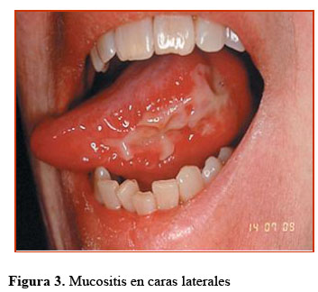
MUCOSITIS
Es la hinchazón, irritación y ulceración de las células mucosas que revisten el tracto digestivo. Puede desarrollarse desde la boca hasta el ano.

Slide 5
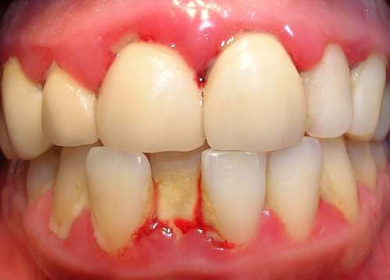
GINGIVITIS
La gingivitis es una forma de enfermedad periodontal que se presenta cuando una inflamación e infección destruyen el tejido de soporte de los dientes, incluyendo la gingival (encías), los ligamentos periodontales y los alvéolos dentales (hueso alveolar).

Slide 6
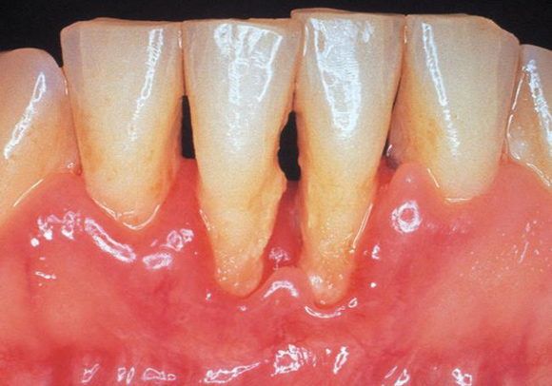
PERIODONTITIS
Si la gingivitis no es tratada, puede progresar hacia una periodontitis. En esta etapa ligera del mal, la enfermedad periodontal empieza a destruir el hueso y el tejido que sostienen a los dientes.

Slide 7
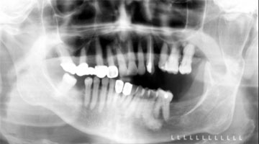
HIPERPLASIA CONDILAR
Es una alteración que se caracteriza por el crecimiento excesivo y progresivo que afecta el cóndilo, cuello, cuerpo y la rama mandibular. Es una enfermedad auto limitante y deformante, porque el crecimiento es desproporcionado desde antes de terminar el crecimiento general del individuo y continúa cuando aquel ha concluido.

Slide 8
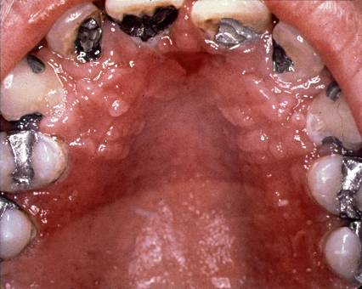
CARIES DENTAL
La caries es una enfermedad multifactorial que se caracteriza por la destrucción de los tejidos del diente como consecuencia de la desmineralización provocada por los ácidos que genera la placa bacteriana

Slide 9
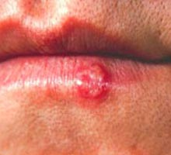
HERPES ORAL
Es una infección de los labios, la boca o las encías debido al virus del herpes simple. Esta infección lleva al desarrollo de ampollas pequeñas y dolorosas comúnmente llamadas calenturas o herpes febril. El herpes oral también se denomina herpes labial.

Slide 10
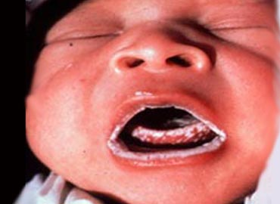
CANDIDIASIS BUCAL
La candidiasis bucal es causada por formas de un hongo llamado cándida. Una pequeña cantidad de este hongo vive en la boca la mayor parte del tiempo y por lo general es mantenido a raya por el sistema inmunitario y otros tipos de gérmenes que normalmente también viven allí.

Slide 11
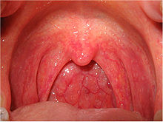
FARINGITIS
La faringitis es la inflamación de la mucosa que reviste la faringe. Generalmente le acompañan síntomas como deglución difícil, amígdalas inflamadas y fiebre más o menos elevada.

Slide 12
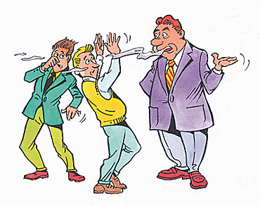
HALITOSIS
La halitosis es un síntoma o un signo caracterizado por mal aliento u olor en la boca. En su versión crónica está provocada por algunas bacterias que afecta al 25% de la población

